Slide 1
Rapport d'activité 2022
Bureau de la CLE
Réunion du 24 avril 2023

Slide 2
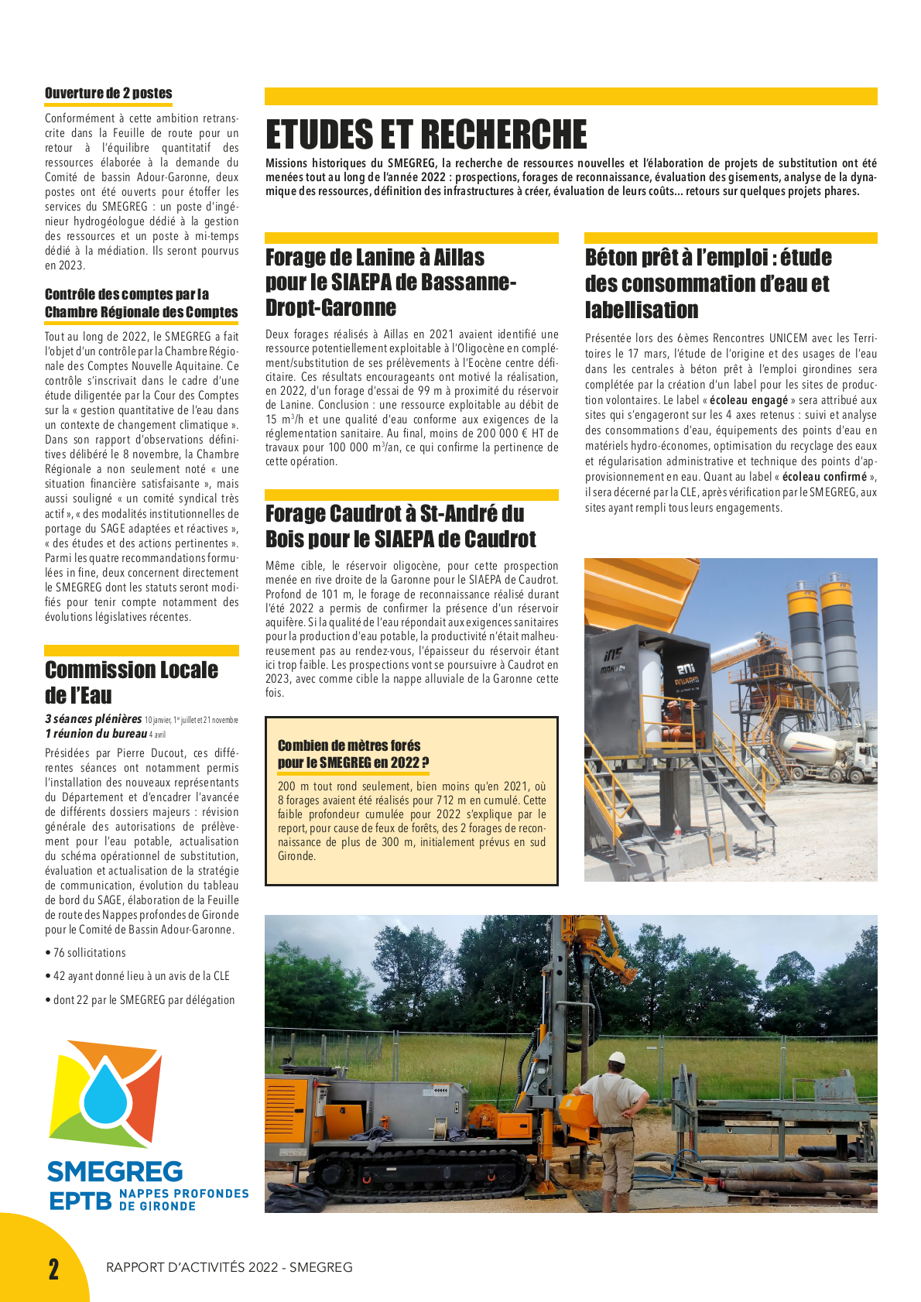
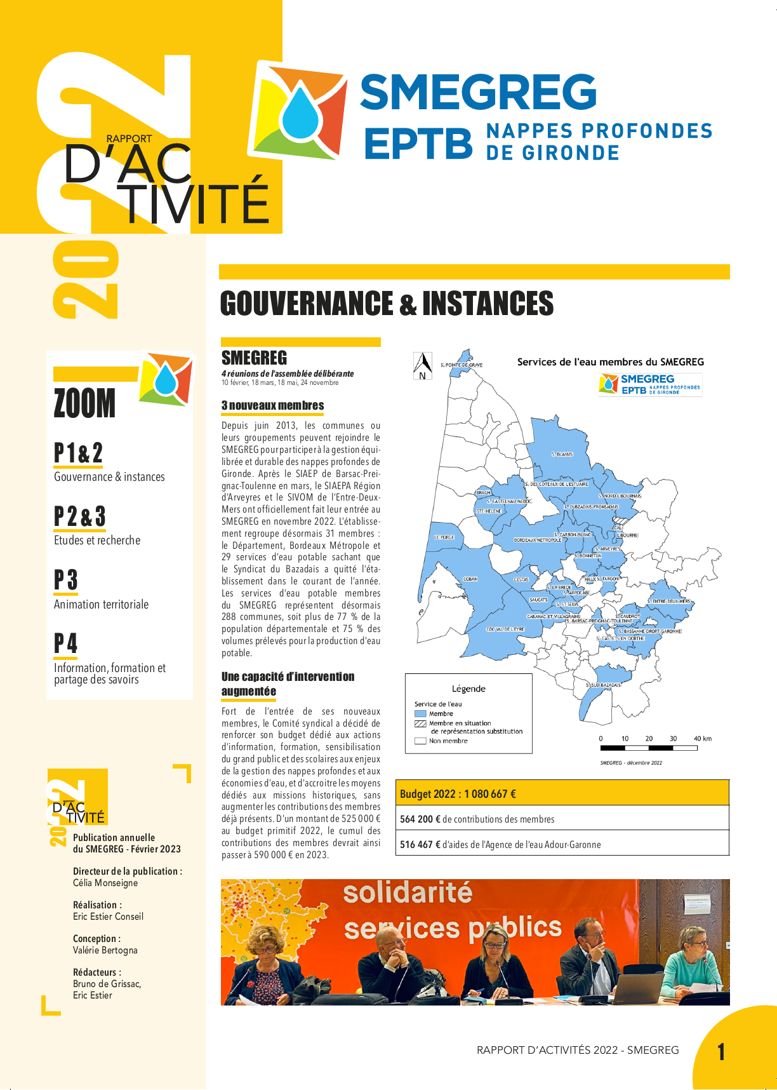
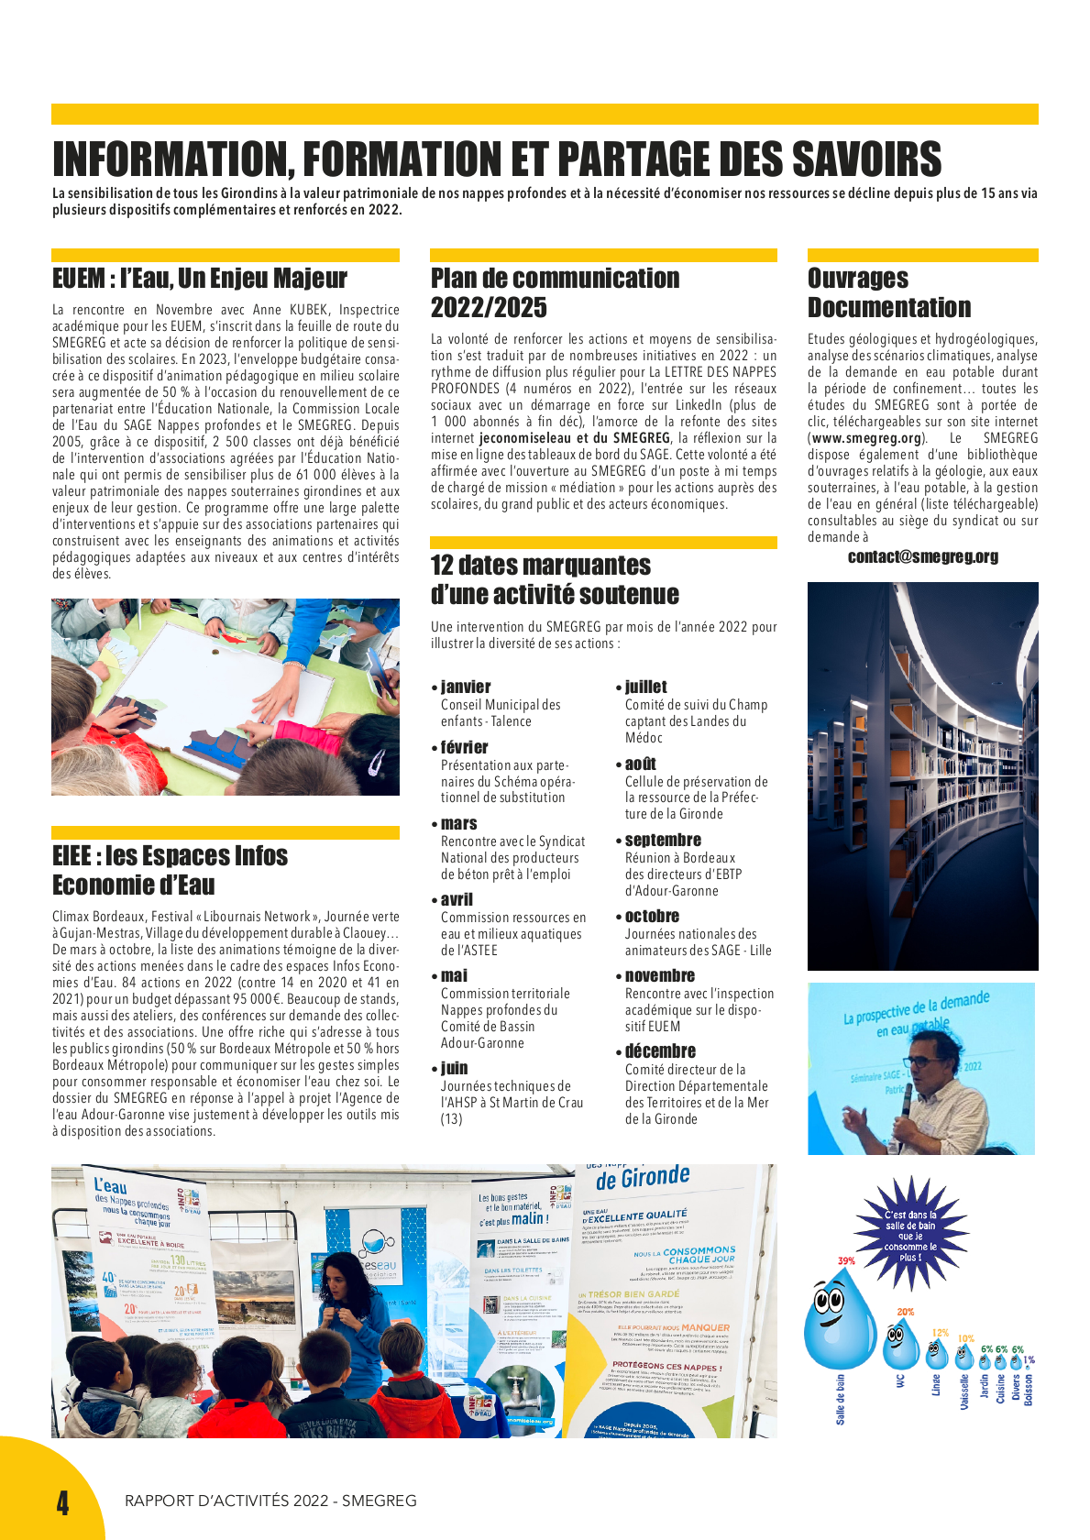
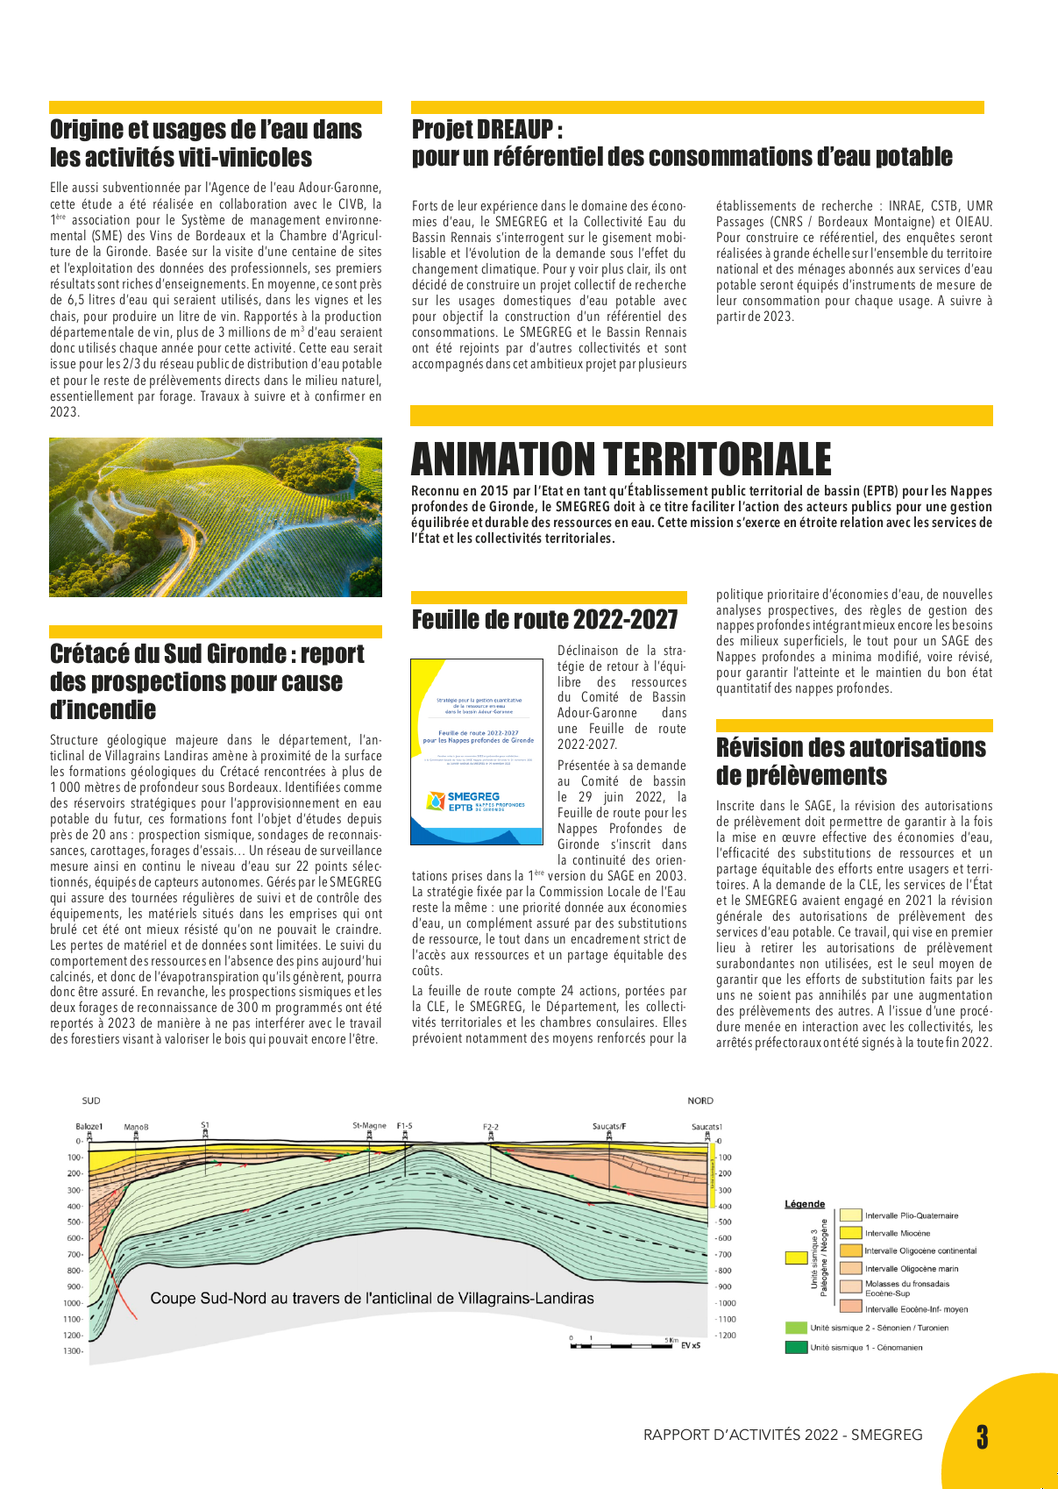
Bilan synthétique en 4 pages de l'activité 2022
2

Slide 3
Bilan synthétique en 4 pages de l'activité 2022
SMEGREG :
3 nouveaux membres
augmentation du budget
ouverture de 2 postes
contrôle de la Chambre régionale des comptes
CLE :
3 réunions plénières
1 réunion du bureau
77 sollicitations
22 avis par délégation
22 avis CLE
3

Slide 4
Bilan synthétique en 4 pages de l'activité 2022
forages d'Aillas
forage de St A. du Bois
étude béton
prêt à l'emploi
étude activités
viti-vinicoles
Crétacé du
sud Gironde
projet DREAUP
4

Slide 5
Bilan synthétique en 4 pages de l'activité 2022
Animation territoriale EPTB :
Feuille de route
pour le Comité de basin
Révision
des autorisations de prélèvement
5

Slide 6
Bilan synthétique en 4 pages de l'activité 2022
l'Eau Un Enjeu Majeur
Espaces Info
Economies d'Eau
actualisation
du plan de communication
espace documentaire
rétrospective en 12 actions
6

